Slide 1
复变函数与积分变换

Slide 2
复变函数的地位
世界著名数学家 M.Kline指出：19世纪最独特的创造是复变函数理论。
象微积分的直接扩展统治了18世纪那样，该数学分支几乎统治了19世纪。
它曾被称为这个世纪的数学享受，也曾作为抽象科学中最和谐的理论。

Slide 3
复变函数的应用
空气动力学
流体力学
复变函数论
电学
热学
复变函数 在电路原理、自动控制原理以及“信号与系统”方面有着重要的应用。

Slide 4
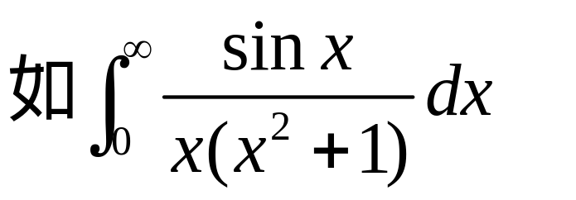
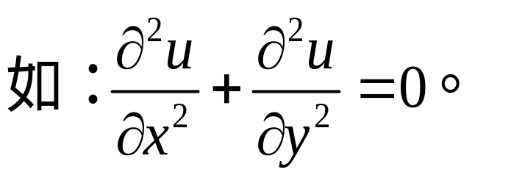
1）应用于积分的计算。
2）求解偏微分方程。
3）应用于计算渗流问题。
例如：大坝、钻井的浸润曲线。

Slide 5
4）应用于计算绕流问题中的压力、力矩。
比如俄国的茹柯夫斯基在设计飞机的时候，就用复变函数论解决了飞机机翼的结构问题，他在运用复变函数论解决流体力学和航空力学方面的问题上也做出了贡献。
5）应用于平面热传导问题、电(磁)场强度。
例如：热炉中温度的计算。
6）Laurent级数应用于数字信号处理。
利用Laurent级数直接写出离散数字信号的
Z变换。

Slide 6
复变函数的主要内容
1 复数与复变函数
2 解析函数
3 复变函数积分
4 级数
5 留数及应用
6 共形映射

Slide 7
§1-1 复数及其运算
第一章 复数与复变函数
一、复数及其代数运算
二^{Δ}、复数的表示法
三、复数的乘幂与方根

Slide 8
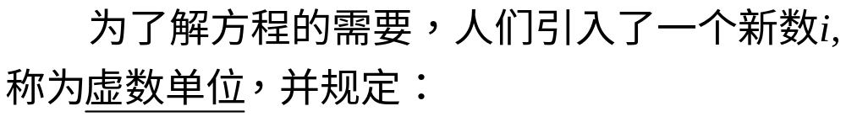
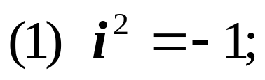
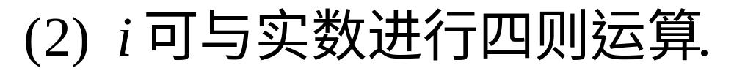
一、复数的概念

Slide 9
复 数
虚部
记作：Im(z)=y
实部
记作：Re(z)=x

Slide 10









例
解
令

Slide 11
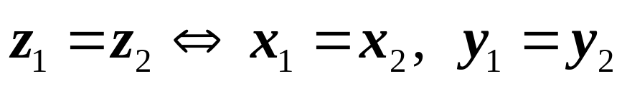
复数相等
两个复数相等当且仅当它们的实部和虚部分别相等.
注意 两个数如果不全是实数, 不能比较大小

Slide 12
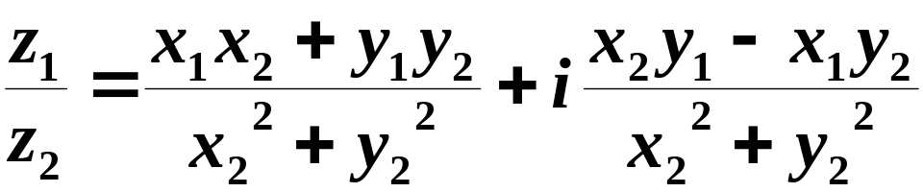
复数的代数运算
和与差：
积：
商：

Slide 13

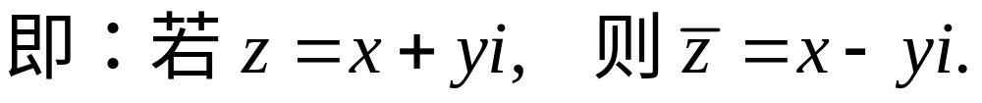



共轭复数
实部相同而虚部绝对值相等符号相反的两个复数称为共轭复数,
例
解

Slide 14


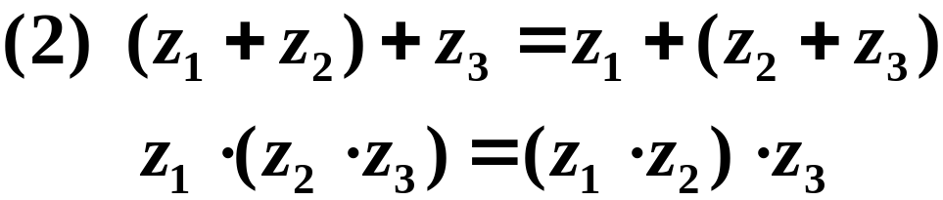
复数和与积的运算性质

Slide 15
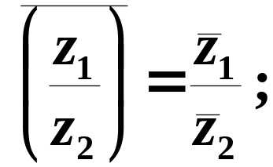



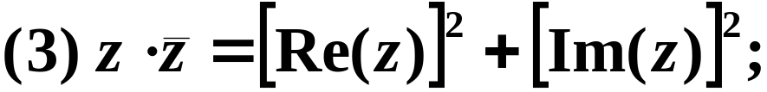
共轭复数的运算性质:

Slide 16
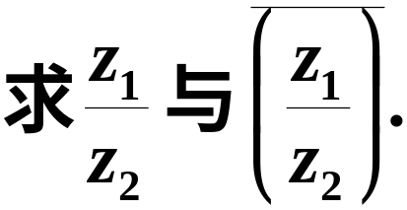

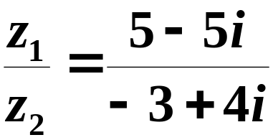
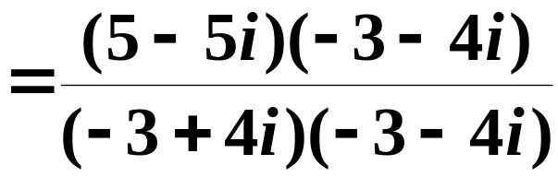
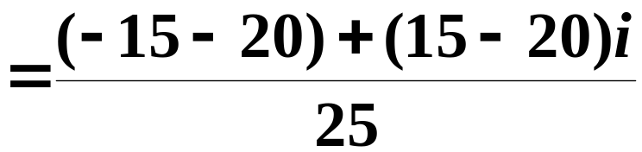
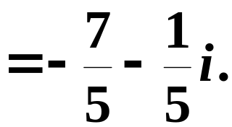
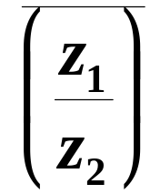
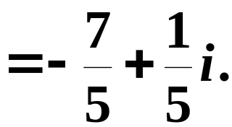
例1
解

Slide 17



例2
证

Slide 18
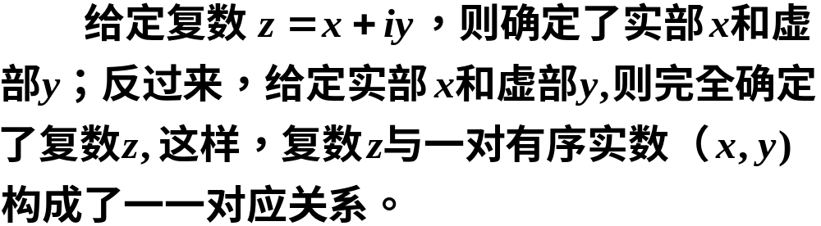
二、 复数的表示方法
（1）定义表示形式

Slide 19
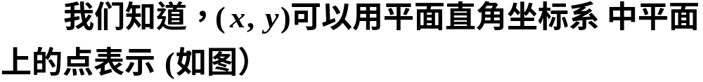






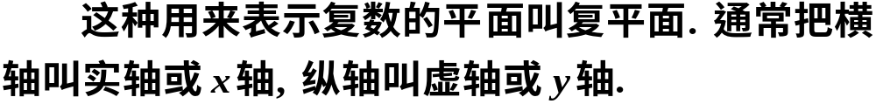
（2）复数的平面表示法

Slide 20
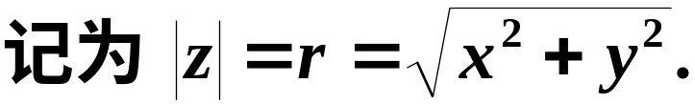







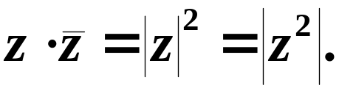
（3）复数的向量表示法
显然成立：

Slide 21








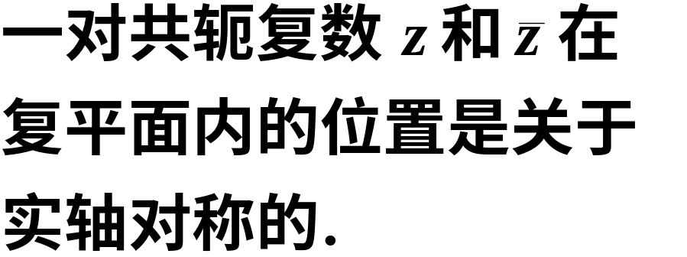

复数和与差的模的性质
共轭复数的几何性质

Slide 22
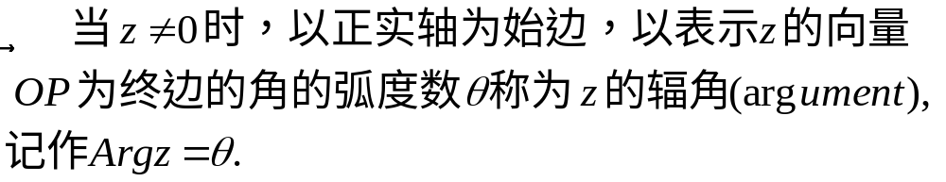



复数辐角的定义
注意 1
注意 2
辐角不确定，没有辐角.

Slide 23
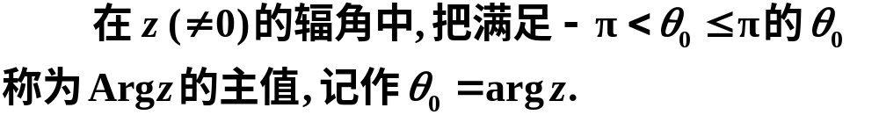


辐角主值

Slide 24

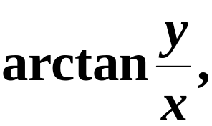
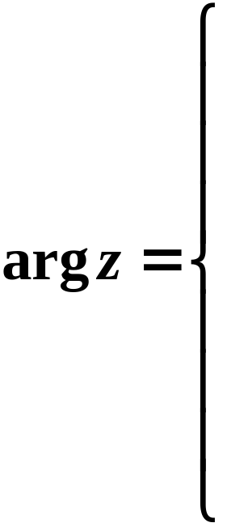

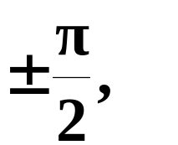

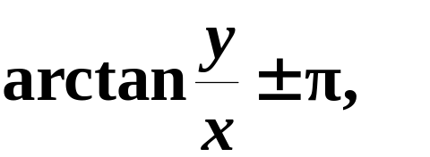



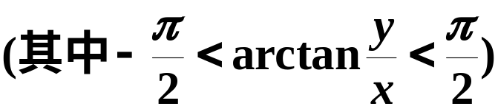

Slide 25
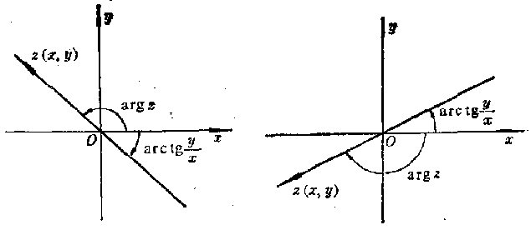

Slide 26
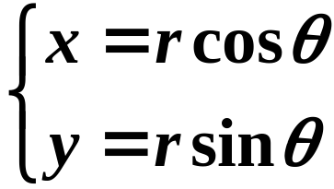
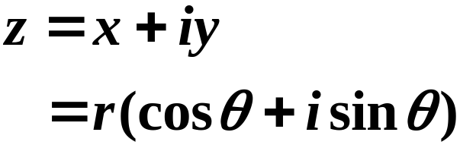
（4） 复数的三角表示法
利用直角坐标与极坐标的关系
复数可以表示成

Slide 27


（5） 复数的指数表示法
利用Euler公式

Slide 28
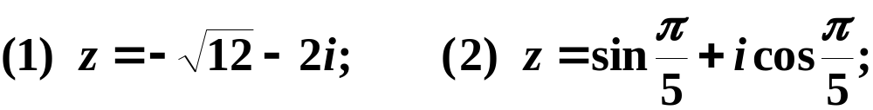



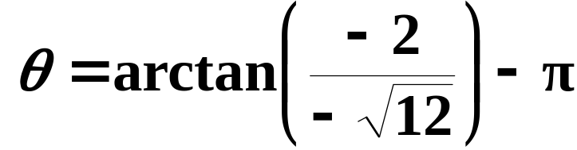
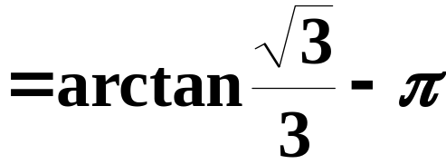
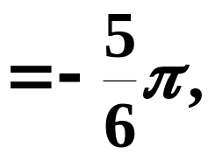
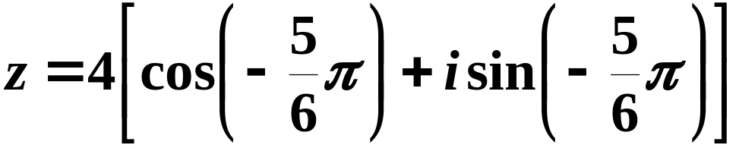
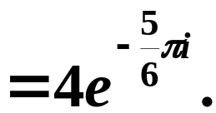
例 1 将下列复数化为三角表示式与指数表示式:
解
故

Slide 29
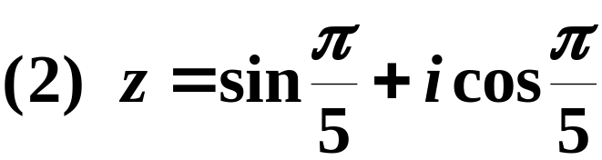

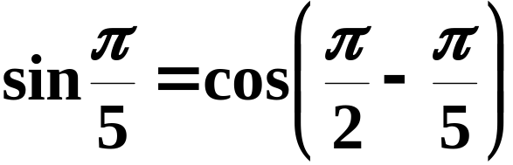
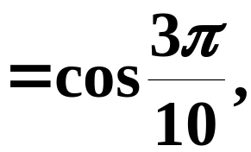
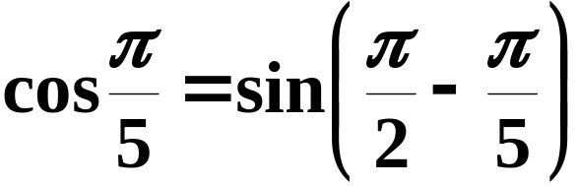
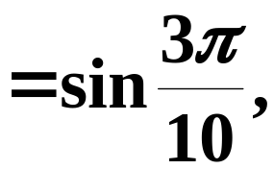
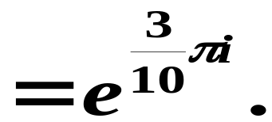
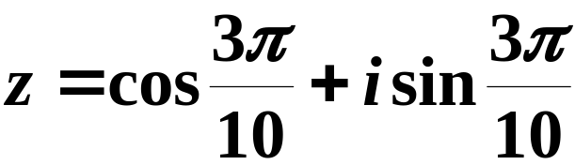
故

Slide 30
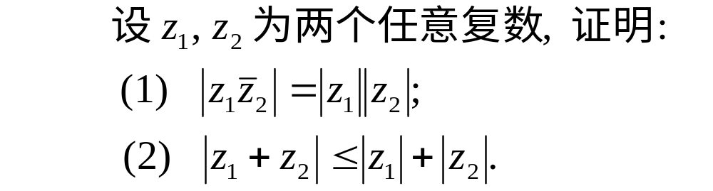

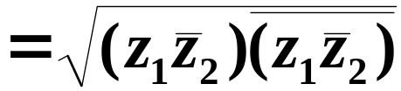



例 2
证

Slide 31
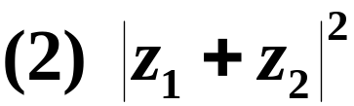









两边同时开方得

Slide 32






例 3
求下列方程所表示的曲线:
解

Slide 33









解
化简后得
解

Slide 34







(6)扩充复平面与复球面

Slide 35




球面上的点, 除去北极 N 外, 与复平面内的点之间存在着一一对应的关系. 我们用球面上的点来表示复数.
球面上的北极 N 不能对应复平面上的定点，但球面上的点离北极 N 越近，它所表示的复数的模越大.

Slide 36

我们规定: 复数中有一个唯一的“无穷大”与复平面上的无穷远点相对应, 记作 .
因而, 球面上的北极 N 就是复数无穷大的几何表示.

Slide 37
不包括无穷远点的复平面称为有限复平面, 或简称复平面.
包括无穷远点的复平面称为扩充复平面.
球面上的每一个点与扩充复平面的每一个点构成了一一对应, 这样的球面称为复球面.

Slide 38





小结
复数的概念
复数的表示 定义
平面点表示 P (x, y)
平面向量表示 OP =(x, y)
三角表示式
指数表示式
欧拉公式

